Slide 1

Segmentation des clients d'un site e-commerce
Grégoire MUREAU

Slide 2
Sommaire
01
Rappel de la mission
02
Préparation et exploration des données
03
Tests des modèles de clustering
04
Fréquence de mise à jour
05
Conclusion et perspectives
Notes:
2. Analyse exploratoire
3. Différents modèles de clustering + performances
4. Contrat de maintenance

Slide 3
01
Rappel de la mission

Slide 4
1
OBJECTIFS
MOYENS
Segmentation
clients
2
Préparation des données
Comprendre les types d’utilisateurs
Fournir une description actionnable
3
Exploration des données
Stabilité dans le temps
Proposition de contrat de maintenance
Modèles de clustering
4
5

Slide 5
02
Préparation et exploration des données

Slide 6
MOISSON, AGGRÉGATION
1
olist_order_payments_dataset
olist_products_dataset
2
order_id
product_id
3
order_id
order_id
seller_id
olist_order_reviews_dataset
olist_orders_dataset
olist_order_items_dataset
olist_sellers_dataset
customer_id
Zip_code_prefix
4
Zip_code_prefix
5
olist_customers_dataset
olist_geolocation_dataset
Notes:
Base de données avec plusieurs tables que l’on peut relier avec ces clés de jointure

Slide 7
1
NETTOYAGE
2
QUANTITATIVES
QUALITATIVES
Outliers
Regroupement modalités
3
Valeur plafond
preferred_payment_type
preferred_payment_type
4
3
72
preferred_category
preferred_category
10
Missing values
4
Médiane, moyenne
Missing values
Traduction, modalité la plus fréquente
5
Notes:
Variables quantitatives :
Outliers : on va réduire les trop grandes valeurs pour éviter les échelles anormalements grandes sur les variables (peuvent perturber le clustering)
Missing values : median coordonnées manquantes, moyenne : review
Variables qualitatives (catégorielles) → réduction du nombre de modalités
Modalités manquantes : par exemple, traduction pour les noms de produits, certains n’existent pas en anglais, mais en portugais → traduction

Slide 8
1
FEATURE ENGINEERING
2
CRÉATION
customer_seller_distance
3
shipping_fees_proportion
avg_spent
4
recency
frequency
5
Notes:
Variables qualitatives (catégorielles) → réduction du nombre de modalités

Slide 9
1
JEU DE DONNEES FINAL
variable entrée | type | traitement | variable sortie | interprétation métier
customer_unique_id | catégorielle | groupement des lignes | customer_unique_id | identifiant unique du client
customer_lat | quantitative | moyenne | customer_lat | latitude moyenne
customer_lng | quantitative | moyenne | customer_lng | longitude moyenne
order_id | quantitative | comptage | orders_number | nombre de commandes
order_purchase_timestamp_first | quantitative | min | first_purchase_date | date d'inscription du client
order_purchase_timestamp_last | quantitative | max | last_purchase_date | date de dernière commande du client
payment_value | quantitative | somme | total_spent | somme totale dépensée sur le site
payment_type | catégorielle | modalité la plus fréquente | preferred_payment_type | moyen de paiement le plus utilisé
payment_sequential | quantitative | moyenne | avg_payment_sequential | nombre moyen de moyens de paiement
payment_installments | quantitative | moyenne | avg_payment_installments | nombre moyen d'étalements de paiement
delivery_time | quantitative | moyenne | avg_delivery_time | temps moyen de livraison
product_category_name_english | catégorielle | modalité la plus fréquente | preferred_category | catégorie d'articles les plus achetés
review_score | quantitative | moyenne | avg_review_score | note moyenne
last_purchase_date | quantitative | soustraction | recency | récence (nombre en jours) depuis le dernier achat
order_purchase_timestamp_last (last_purchase_date), order_purchase_timestamp_first (first_purchase_date), order_id (orders_numbers) | quantitative | soustraction, divison | frequency | fréquence d'achats (période en jour divisée par nombre d'achats)
payment_value (total_spent), order_id (orders_numbers) | quantitative | moyenne | avg_spent | montant moyen de chaque panier
freight_value, payment_value (total_spent) | quantitative | proportion, moyenne | shipping_fees_proportion | proportion moyenne de frais de port
customer_lat, customer_lng, seller_lat, seller_lng | quantitative | distance, moyenne | avg_customer_seller_distance_km | distance moyenne entre acheteur et vendeurs
 |  |  |  | variable de regroupement
 |  |  |  | feature engineering
2
3
4
5
Notes:
Variables qualitatives (catégorielles) → réduction du nombre de modalités

Slide 10
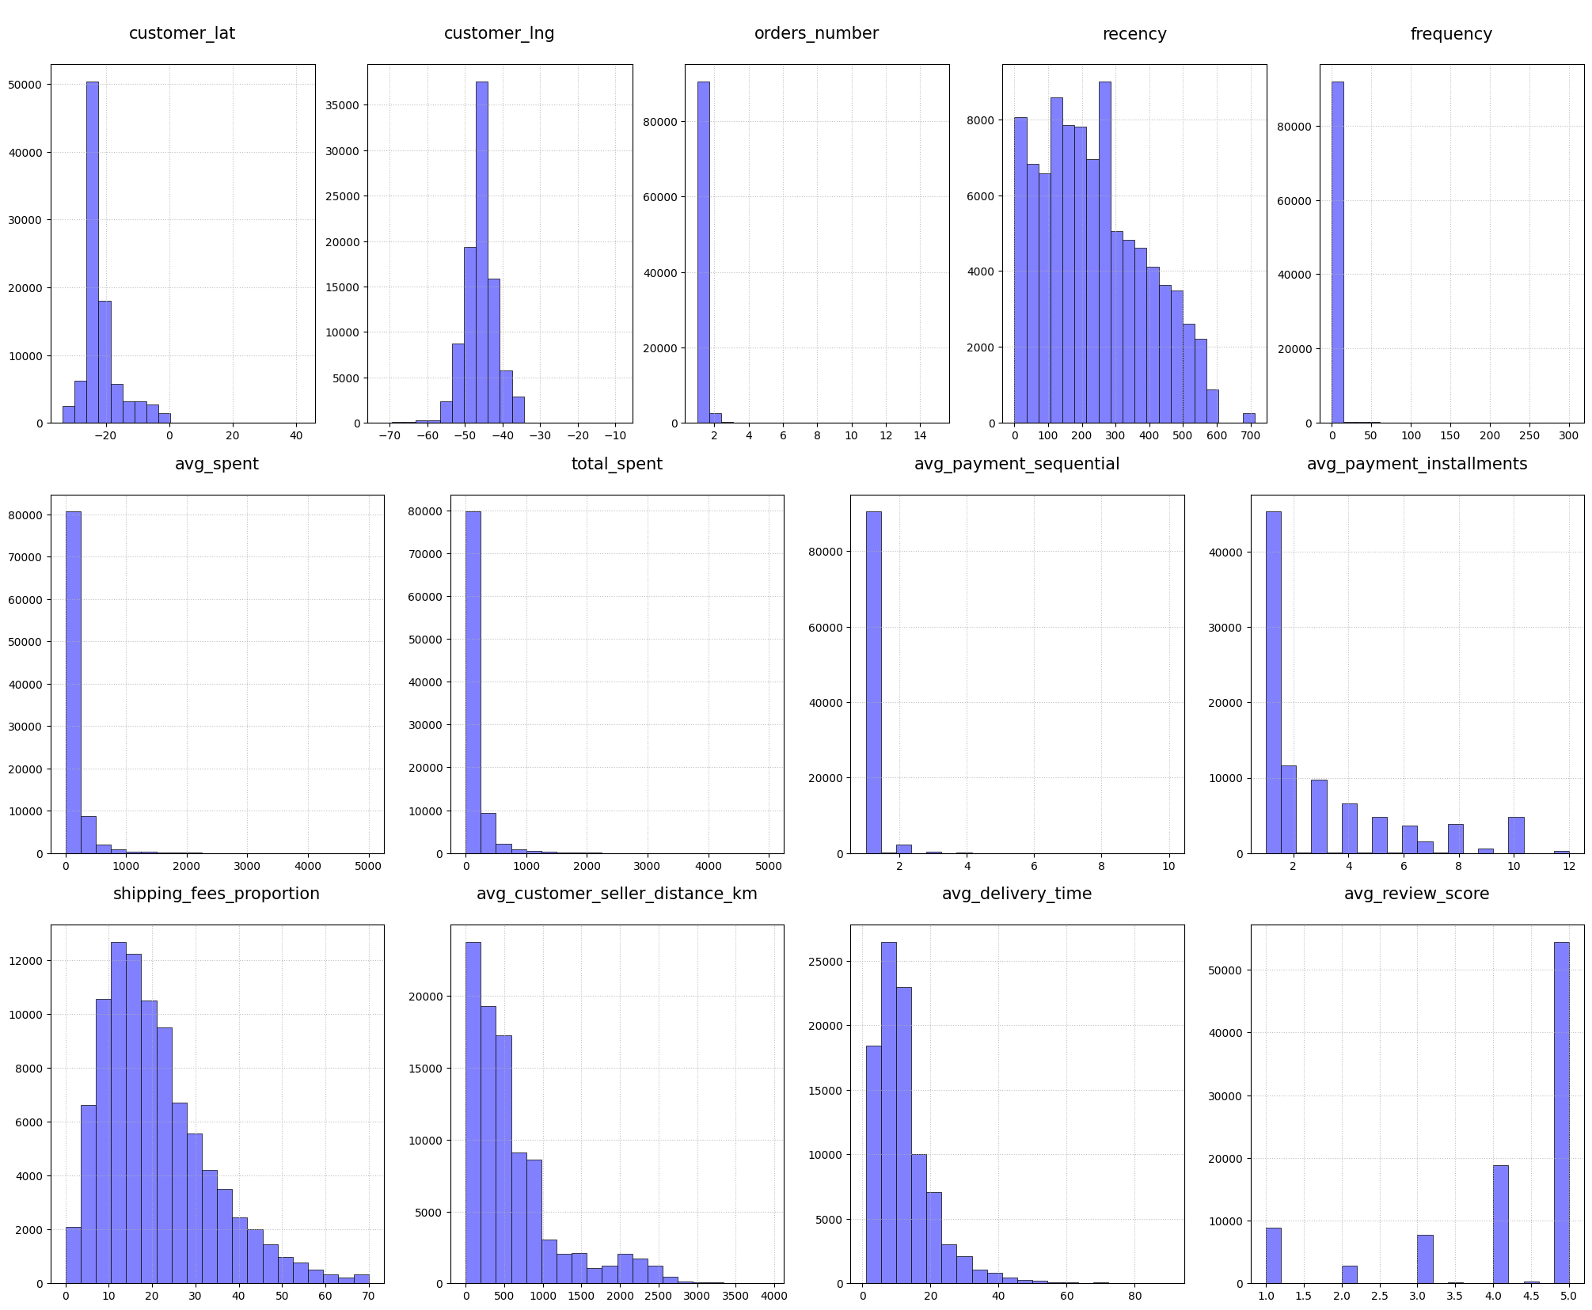
DISTRIBUTIONS
1
97%
2
- 15% > 250 R
Paiement 2x ou plus : + 50%
3
4
Majorité commandes: livraison < 20 jours
5
Notes:
À peine 15% qui ont dépensé au total plus de 250 reals
Plus de 50% utilisent le paiement en plusieurs fois
Enorme majorité des commandes : moins de 20 jours de livraison.
Faible nombre de commandes → faible fréquence

Slide 11
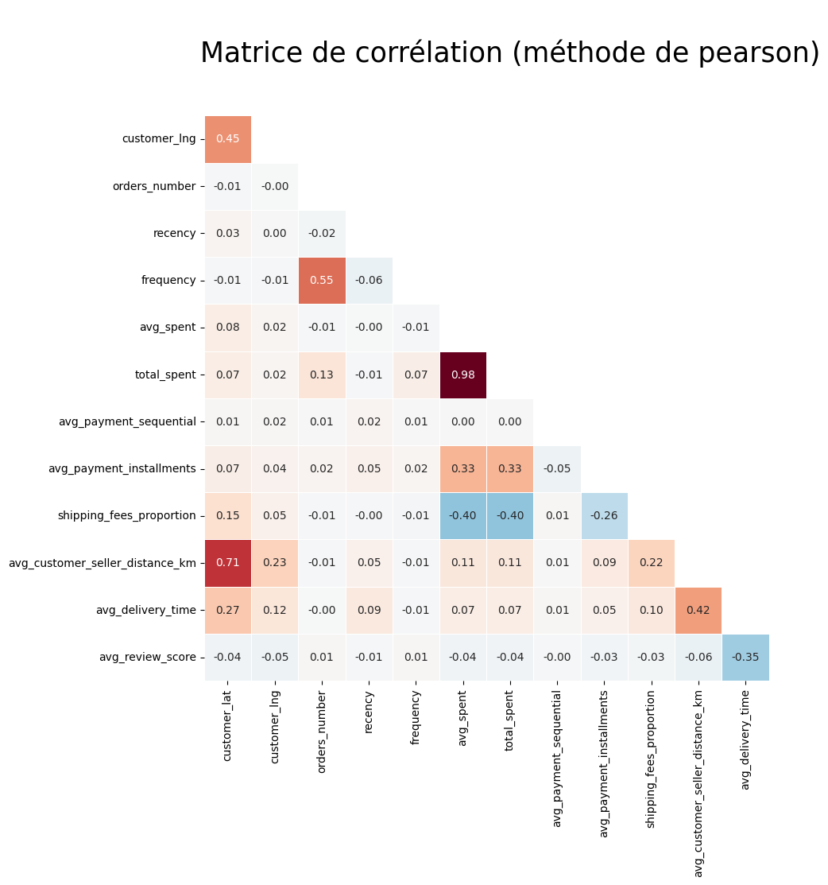
MATRICE DE CORRÉLATION
1
2
3
4
5
Notes:
Certaines variables corrélées : il faudra donc probablement faire des choix lorsqu’il s’agira de regrouper en clusters.
Bonne corrélation notamment entre fréquence et nombre de commandes.
Et maximale entre le montant total dépensé et moyenne dépensée (parce que majorité des acheteurs: 1 commande. Environ 97%)
Significativité des corrélations : p-value < ou > 0.05 non indiquée

Slide 12
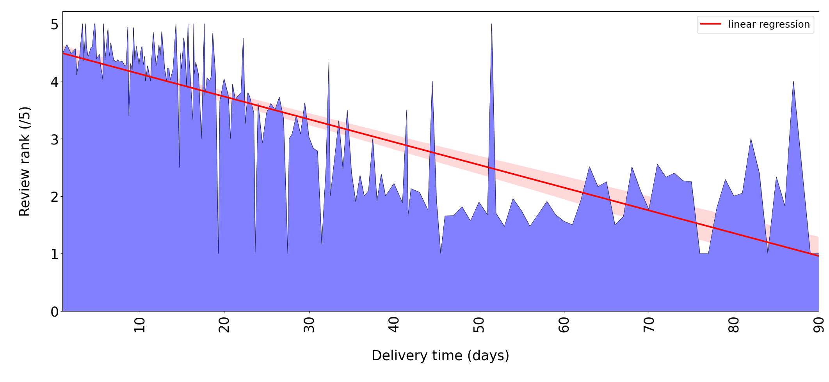
1
AVIS EN FONCTION DU DÉLAI DE LIVRAISON
2
3
4
5
Notes:
Ombrage droite régression : intervalle de confiance (95% par défaut) → incertitude de la position exacte de la droite de régression

Slide 13
03
Tests des modèles de clustering

Slide 14
1
TESTS DE MODÈLES DE CLUSTERING
KMeans
Bisecting Kmeans
DBSCAN
Birch
2
Spectral Clustering
Agglomerative Clustering
OBJECTIFS
2 CONTEXTES
Tester différents modèles
Score de silhouette
Score de Calinski Harabasz
Score de Davies Bouldin
Score de distorsion
Répartition des clusters
Score ARI
RFM
3
Performances
Projection sur t-SNE
Graphiques en barres
Diagrammes
RFM + autres features
Représenter les clusters
4
Spécificité de chaque cluster
Différencier les clusters
Interpréter les clusters
Propositions de démarches marketing pour chaque cluster
Recommandations
5
Notes:
Plus important : score silhouette (cohésion et séparation des clusters)
SCORE ARI qui vise a évaluer la stabilité entre 2 itérations de modèle.
(adjusted random index)
LE PLUS IMPORTANT - Score de silhouette → objectif : 1 (cohérence des points dans leurs clusters)
Davies-Bouldin → minimiser (ratio entre compacité interne et séparation entre clusters)
Calainski Harabasz → maximiser (variance inter-cluster par rapport à la variance intra-cluster)
Distorsion → minimiser (somme des distances au centre des clusters / compacité)
Répartition clusters : essayer de ne pas avoir de trop grand déséquilibre dans les clusters (dans la limite de la réalité)
Projection sur t-SNE : projection données haute dimension → espace de dimensions plus faible (2D ou 3D) en conservant structures locales des données. Non linéaire mais met l’accent sur relations locales (mesures distances points dans l’espace à n dimensions).
2 contextes:
RFM (Récence, Fréquence, Montant)
RFM + autres features (obtenir clusters mieux séparés, plus facile à différencier)
Score Mesure principale Interprétation du score Quand l'utiliser ?
Score de silhouette Compacité interne et séparation des clusters Entre -1 et 1, score élevé = bons clusters Vérifier la qualité globale et la séparation des clusters.
Score Davies-Bouldin Compacité interne vs distance inter-centroïdes Score faible = bons clusters Comparaison simple des solutions de clustering.
Score CH Variance inter-cluster vs intra-cluster Score élevé = bons clusters Comparer la qualité globale des clusters.
Répartition des clusters Équilibre dans la distribution des clusters Clusters de tailles similaires = meilleure stabilité Vérifier si les clusters ont des tailles équilibrées.
Algorithme Catégorie Description
KMeans Partitionnement par centroïdes Regroupe les points en minimisant la distance au centroïde. Idéal pour des clusters sphériques.
DBScan Clustering par densité Regroupe les zones de haute densité et détecte les outliers (zones de faible densité).
Birch Clustering incrémental Méthode adaptée aux grandes données ; construit et ajuste un arbre CF (Clustering Feature Tree) pour regrouper efficacement selon structure arborescente.
Bisecting KMeans Clustering hiérarchique Version hiérarchique (divisive) du KMeans : divise les clusters de manière récursive en deux groupes.
Spectral Clustering Basé sur des graphes/spectral Construit un graphe, réduit la dimension à l'aide de l'analyse spectrale et applique souvent KMeans.
Agglomerative Clustering Clustering hiérarchique Fusionne progressivement les clusters selon leur similarité.
Algorithme Hyperparamètres Principaux
KMeans • n_clusters : Nombre de clusters (k) - typiquement entre 2-10 selon le contexte
• init : Méthode d'initialisation ('k-means++' ou 'random') - 'k-means++' recommandé
• max_iter : Nombre maximum d'itérations - défaut 300
• tol : Seuil de tolérance pour la convergence - typiquement 1e-4
DBScan • eps : Rayon du voisinage - dépend de l'échelle des données
• min_samples : Nombre minimum de points dans un cluster - typiquement entre 3-10
• metric : Métrique de distance ('euclidean', 'manhattan', etc.)
Birch • threshold : Seuil de distance maximum dans un sous-cluster - typiquement entre 0.3-0.7
• branching_factor : Nombre maximum d'entrées dans un nœud - défaut 50
• n_clusters : Nombre de clusters finaux souhaités
Bisecting KMeans • n_clusters : Nombre final de clusters souhaité
• bisecting_strategy : Stratégie de division ('biggest_inertia' ou 'largest_cluster')
• max_iter : Nombre maximum d'itérations par division
Spectral Clustering • n_clusters : Nombre de clusters
• affinity : Type de matrice d'affinité ('rbf', 'nearest_neighbors', etc.)
• n_neighbors : Nombre de voisins pour la construction du graphe
• gamma : Coefficient du noyau RBF
Agglomerative Clustering • n_clusters : Nombre de clusters final
• linkage : Critère de liaison ('ward', 'complete', 'average', 'single')
• affinity : Métrique de distance ('euclidean', 'manhattan', etc.)
• distance_threshold : Seuil de distance pour arrêter les fusions

Slide 15
RFM

Slide 16
RFM
1
FEATURES
total_spent
customer_lat
total_spent
2
customer_lng
preferred_payment_type
orders_number
avg_payment_installments
3
first_purchase_date
shipping_fees_proportion
last_purchase_date
avg_customer_seller_distance_km
recency
avg_delivery_time
recency
4
frequency
preferred_category
frequency
avg_spent
avg_review_score
5
avg_payment_sequential

Slide 17
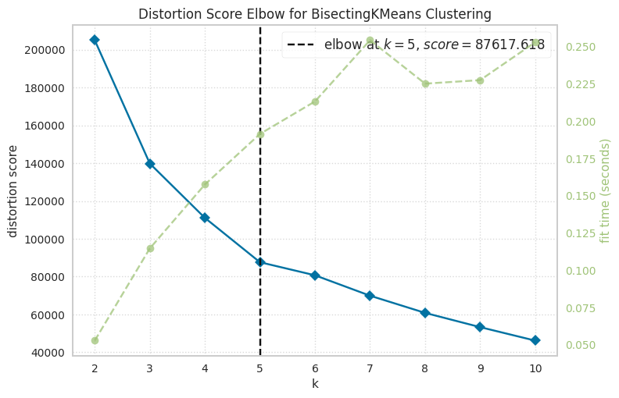
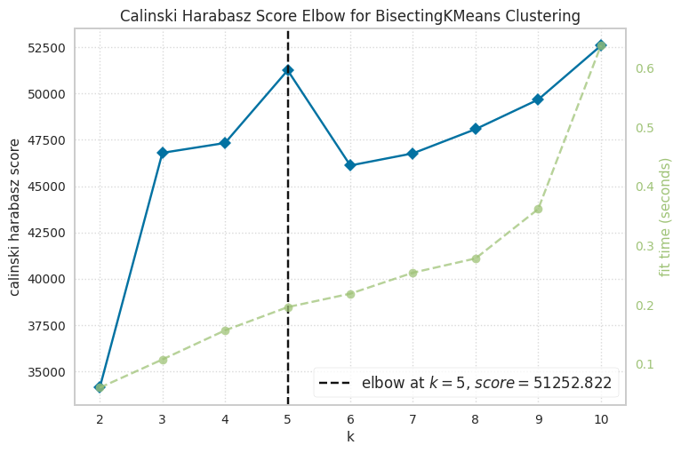
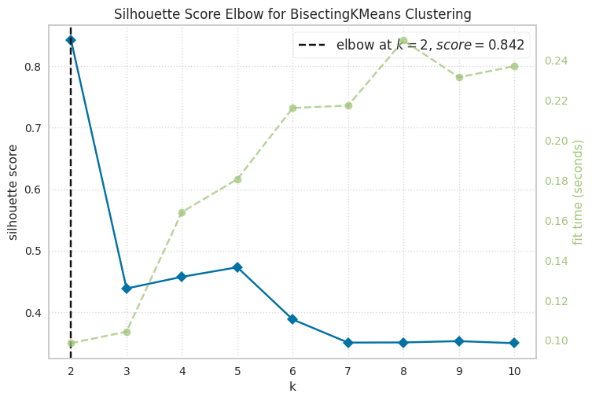
RFM
BISECTINGKMEANS
1
NOMBRE DE CLUSTERS
2
3
Nombre choisi : k = 5, silhouette : 0.473
4
5
Notes:
Critère du coude
Distorsion :

Slide 18
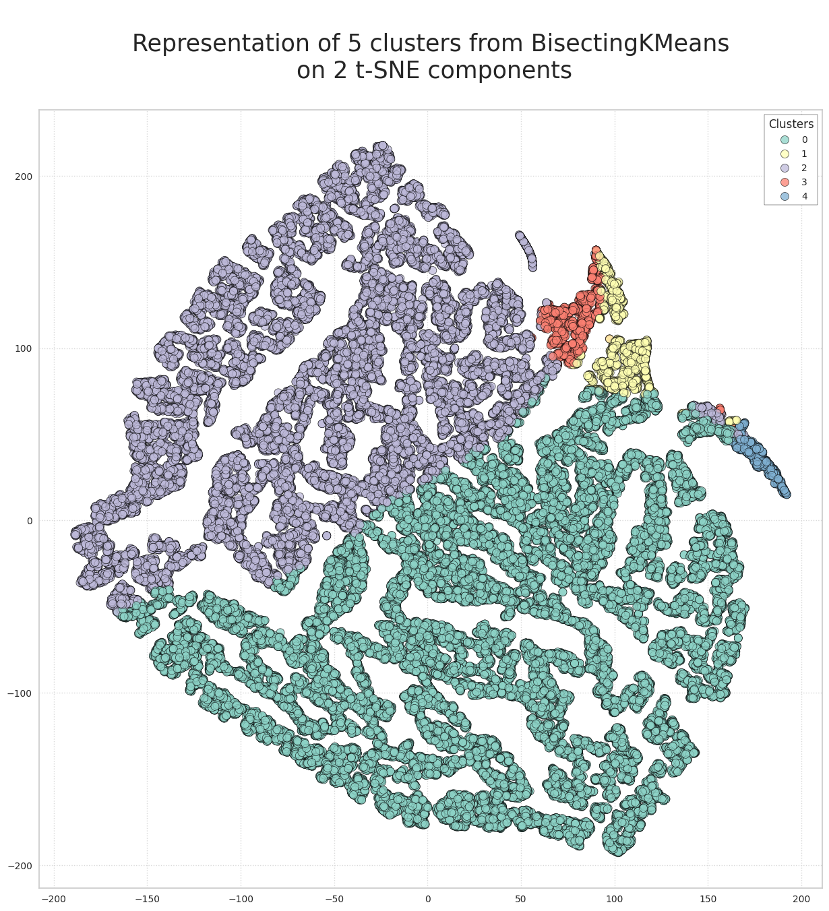
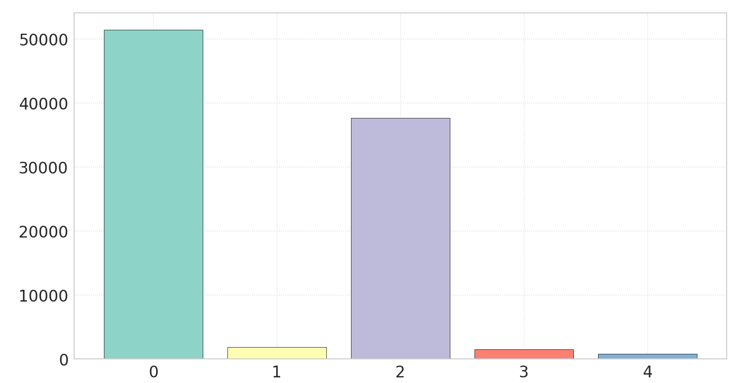
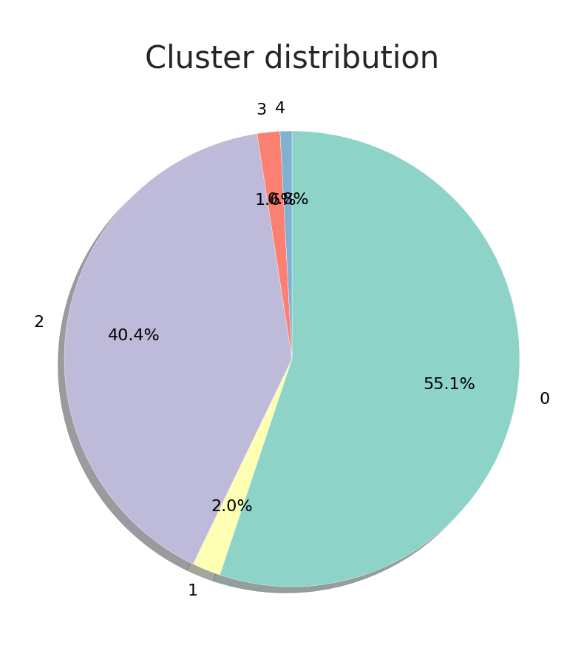
RFM
BISECTINGKMEANS
1
PROJECTION
RÉPARTITION
2
Individus
3
4
5
Notes:
init='k-means++',
random_state=42,
n_init=1,
bisecting_strategy='biggest_inertia'

Slide 19
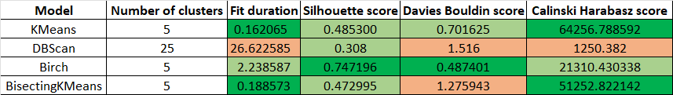
RFM
CHOIX DU MODÈLE
1
MÉTRIQUES
2
3
4
MODÈLE RETENU ?
Kmeans ou BisectingKMeans
5
Notes:
Clusters mieux délimités qu’avec Birch
Chevauchement un peu moins prononcé pour BisectingKMeans que pour Kmeans
Reste à voir la stabilité

Slide 20
RFM
1
STABILITÉ À L’INITIALISATION
Scores ARI
1er run
2
Itération 1 : 0.413
KMeans
Avec Random State
Itération 2 : 0.468
Itération 3 : 0.409
Clusters Avec Random State
3
Itération 4 : 0.406
Itération 5 : 0.494
Itérations
Adjusted Rand Index
Itération 6 : 0.409
KMeans
Sans Random State
4
Itération 7 : 0.494
Itération 8 : 0.406
Clusters
Sans Random State
Itération 9 : 0.467
5
Itération 10 : 0.407
Notes:
(expliquer un peu mieux l’ARI)

Slide 21
RFM
1
STABILITÉ À L’INITIALISATION
Scores ARI
1er run
2
Itération 1 : 0.959
BisectingKMeans
Avec Random State
Itération 2 : 0.682
Itération 3 : 0.998
Clusters Avec Random State
3
Itération 4 : 0.990
Itération 5 : 0.798
Itérations
Adjusted Rand Index
Itération 6 : 0.800
BisectingKMeans
Sans Random State
4
Itération 7 : 0.800
Itération 8 : 0.974
Clusters
Sans Random State
Itération 9 : 0.999
5
Itération 10 : 0.988

Slide 22
RFM
INTERPRÉTATIONS ET RECOMMANDATIONS
1
55%
▲ Livraisons courtes
∎ Commandes récentes
▲ Avis positifs
▼ Montants très faibles
Nouveaux clients : fidéliser grâce au précédent achat avec bons, coupons, frais de port offerts.
GROUPE 0
2
2%
▼ Livraisons longues
∎ Commandes récentes
▼ Avis plutôt négatifs
▲ Gros montants
À réactiver: proposer coupons, livraison gratuite, produits moyen/haut de gamme. Communication à propos des problèmes de livraison.
GROUPE 1
3
40%
GROUPE 2
▼ Commandes anciennes
▼ Montants très faibles
▼ Frais de port élevés
Perdus: proposer coupons pour articles entrée de gamme, frais de port offerts.
1%
▼ Livraisons longues
∎ Commandes récentes
▼ Avis moyens
▲ Gros montants
À réactiver: proposer coupons, livraison gratuite, produits moyen/haut de gamme. Communication à propos des problèmes de livraison.
4
GROUPE 3
1%
∎ Commandes récentes
▲ Commandes fréquentes
▼ Montants assez faibles
Loyaux: proposer coupons, livraison gratuite, produits bas/moyen de gamme. Newsletter tests produits moyen de gamme et comparatif avec produits moins qualitatifs
GROUPE 4
5
Groupes 1 et 3 très semblables → Clustering perfectible
Notes:
Tenter de récupérer avec des offres, par exemple un bon d'achat ou les frais de port offerts.
Attendre un peu avant de solliciter.
Gros montants : peu de frais de port
Groupes 1 et 3 : avis légèrement moins négatifs pour groupe 3

Slide 23
RFM + autres features

Slide 24
RFM + autres features
1
CHOIX DES FEATURES
total_spent
customer_lat
total_spent
2
customer_lng
preferred_payment_type
orders_number
avg_payment_installments
3
first_purchase_date
shipping_fees_proportion
last_purchase_date
avg_customer_seller_distance_km
recency
avg_delivery_time
recency
4
frequency
preferred_category
frequency
avg_review_score
avg_spent
avg_review_score
avg_payment_sequential
5
avg_payment_sequential

Slide 25
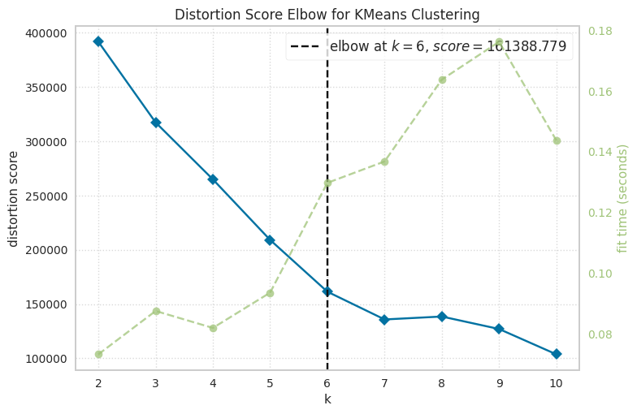
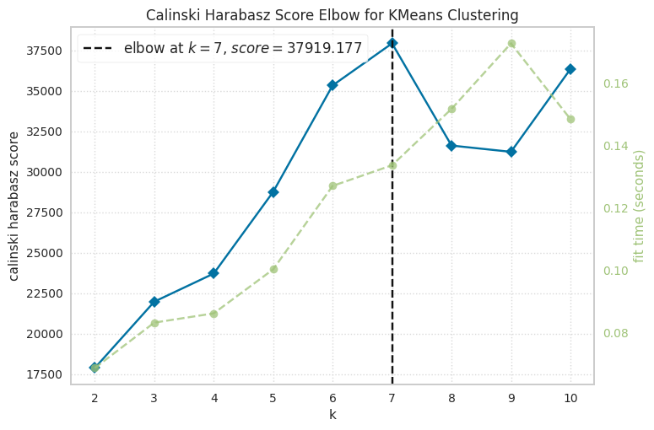
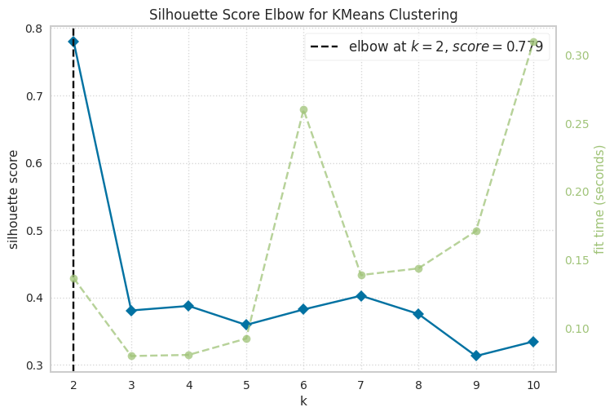
RFM + autres features
1. KMEANS
1
NOMBRE DE CLUSTERS
2
3
Nombre choisi : k = 7, silhouette = 0.403
4
5
Notes:
Critère du coude
Distorsion :

Slide 26
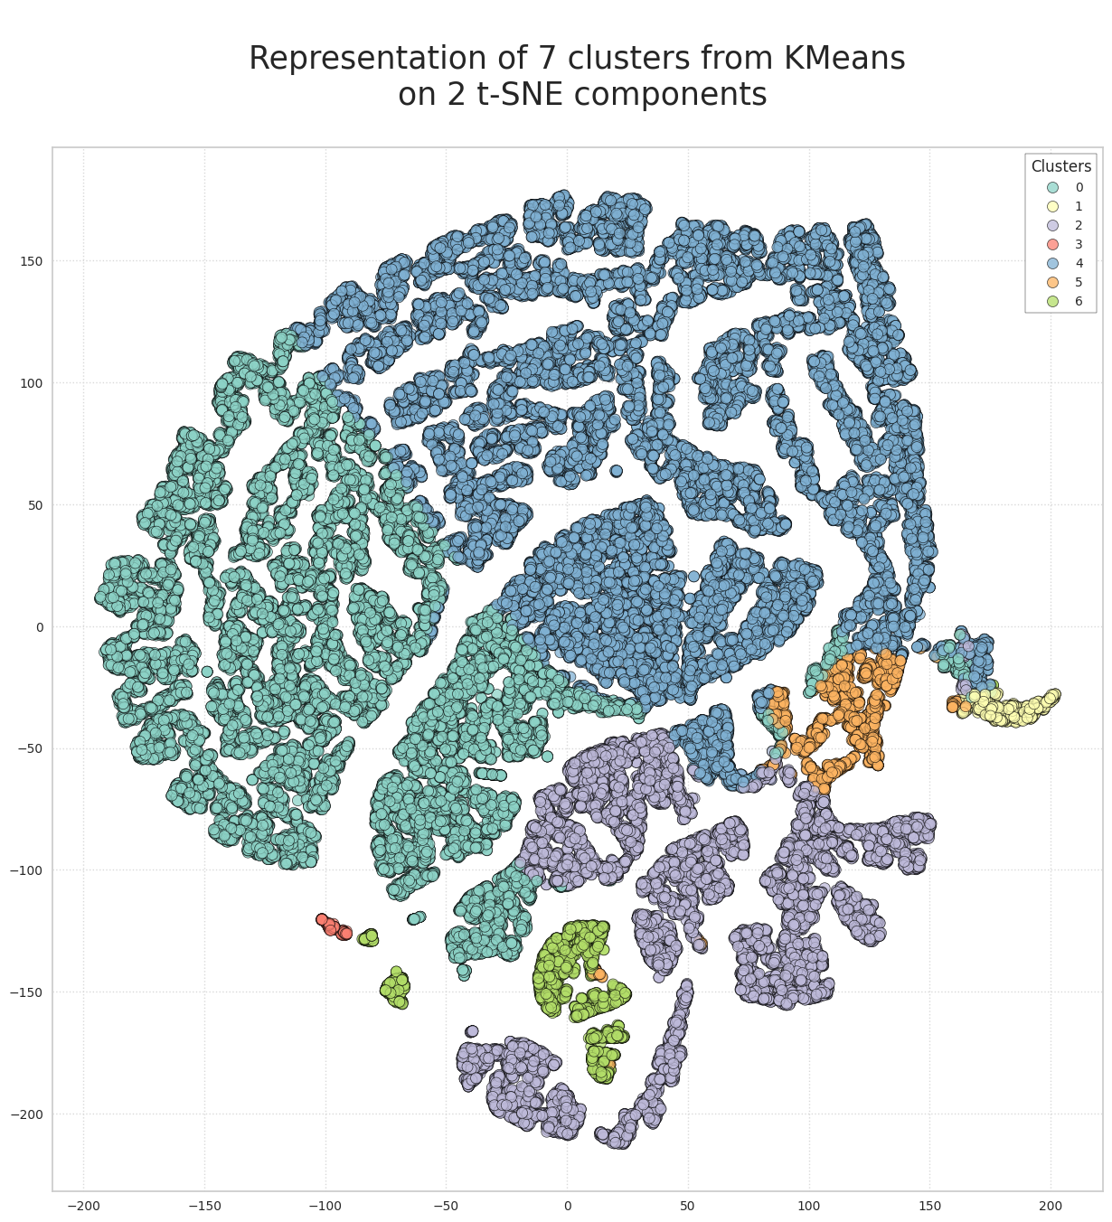
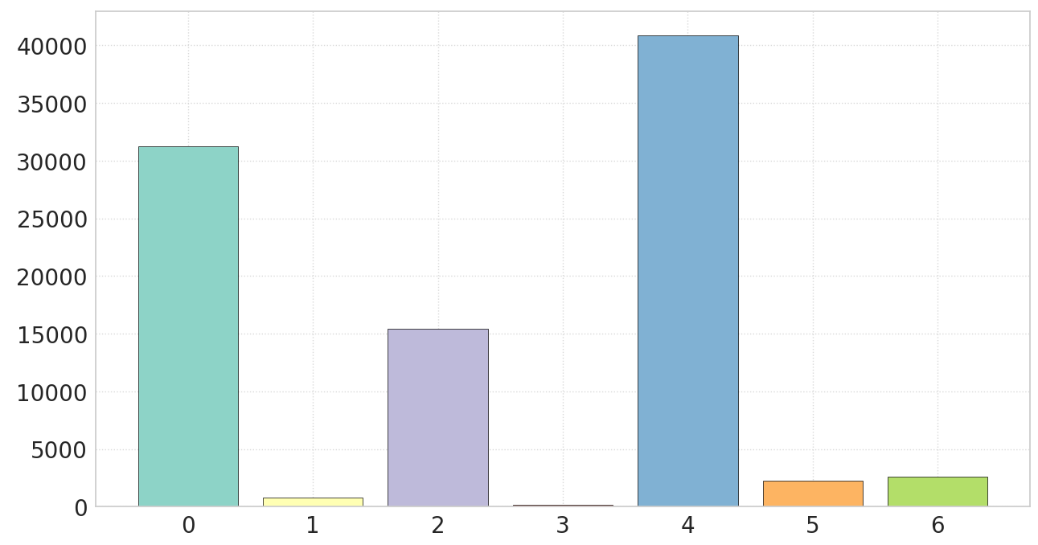
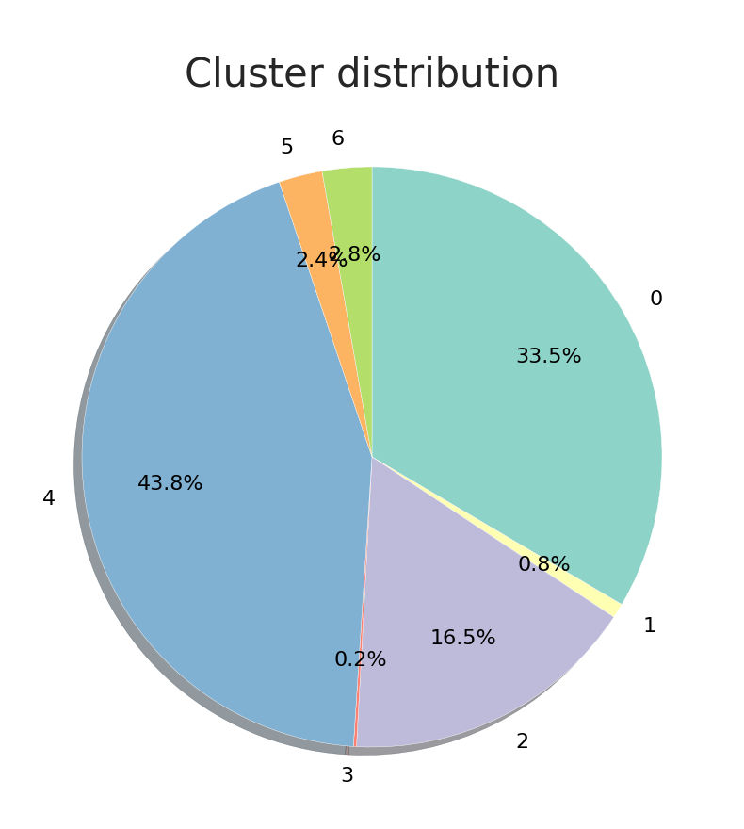
RFM + autres features
1. KMEANS
1
PROJECTION
RÉPARTITION
2
Individus
3
4
5
Notes:
Projection T-SNE
init='k-means++',
n_init='auto',
algorithm='lloyd',
max_iter=300,
tol=1e-4,
random_state=42

Slide 27
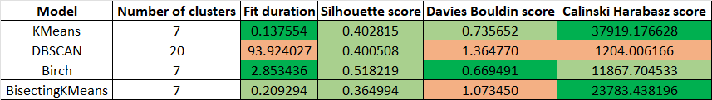
RFM + autres features
CHOIX DU MODÈLE
1
MÉTRIQUES
2
3
4
MODÈLE RETENU ?
Kmeans ou BisectingKMeans
5
Notes:
Clusters mieux délimités qu’avec Birch
Chevauchement un peu moins prononcé pour BisectingKMeans que pour Kmeans
Reste à voir la stabilité

Slide 28
RFM + autres features
1
STABILITÉ À L’INITIALISATION
Scores ARI
1er run
2
Itération 1 : 0.949
KMeans
Avec Random State
Itération 2 : 0.573
Itération 3 : 0.949
Clusters Avec Random State
3
Itération 4 : 0.948
Itération 5 : 0.573
Itérations
Adjusted Rand Index
Itération 6 : 0.949
KMeans
Sans Random State
4
Itération 7 : 0.497
Itération 8 : 0.949
Clusters
Sans Random State
Itération 9 : 0.949
5
Itération 10 : 0.949

Slide 29
RFM + autres features
1
STABILITÉ À L’INITIALISATION
Scores ARI
1er run
2
Itération 1 : 0.906
BisectingKMeans
Avec Random State
Itération 2 : 0.857
Itération 3 : 0.624
Clusters Avec Random State
3
Itération 4 : 0.558
Itération 5 : 0.601
Itérations
Adjusted Rand Index
Itération 6 : 0.937
BisectingKMeans
Sans Random State
4
Itération 7 : 0.902
Itération 8 : 0.902
Clusters
Sans Random State
Itération 9 : 0.903
5
Itération 10 : 0.946

Slide 30
RFM + autres features
INTERPRÉTATIONS ET RECOMMANDATIONS
1
34%
▼ Commandes anciennes
▼ Très faible fréquence
▼ Faible montant dépensé
▼ Frais de livraison élevés.
"Perdus" : Proposer des bons de réduction ou la livraison gratuite pour les reconquérir.
GROUPE 0
2
0.8%
▲ Commandes récentes
▲ Haute fréquence d'achat
▼ Faible montant dépensé
▼ Avis moyens (mais livraison rapide)
"Loyaux" : bons d'achat basés sur la fréquence , newsletters sur des produits moyen/haut de gamme, et communication ciblée sur la qualité de ces articles.
GROUPE 1
3
17%
GROUPE 2
∎ Récence moyenne
▼ Très faible fréquence
▼ Faible montant dépensé
▼ Avis médiocres (livraison longue)
"À risque (insatisfaits délai)" : Mentionner les efforts faits sur la livraison, récompenser avec bons sur produits entrée de gamme pour les fidéliser, livraison gratuite.
0.2%
∎ Montants moyens dépensés
▼ Faibles fréquence
∎ Utilisateurs réguliers bons/vouchers
∎ Paiement en une seule fois.
"À réactiver" : Suggestions de produits moyen et haut de gamme, avec bons d'achat. Insister sur les moyens de paiement en plusieurs fois. Possible de les élever à des "Champions".
4
GROUPE 3
44%
▼ Faible Montant
▼ Très faible fréquence
▲ Récence très basse
▲, Excellents avis
"À risque (nouveaux clients)" : Récompenser leur achat récent avec des bons sur produits entrée de gamme pour les fidéliser, motiver via d'autres bons.
GROUPE 4
5
Notes:
Groupe 4 similaire au groupe 0
Groupe 3 à vérifier
Champions ? Kezako ?

Slide 31
RFM + autres features
INTERPRÉTATIONS ET RECOMMANDATIONS
1
2.4%
▲ Montants les plus élevés
▼ Faible fréquence
∎ Récence moyenne.
▼ Délais de livraison élevé
"À réactiver" : Suggestions de produits haut/mi-gamme, bons d'achat, bons pour récompenser fidélité et communication sur l'amélioration des délais de livraison.
Possible montée en "Champions".
GROUPE 5
2
2.8%
∎ Récence moyenne
▼ Très faible fréquence
▼ Faible montant dépensé
▲ Bons avis (livraison longue)
∎ Paiement unique fréquent
"À risque (haut de gamme)" : Proposez des bons d'achat pour des produits moyen/haut de gamme. Également proposer le paiement en plusieurs fois.
GROUPE 6
3
Apports des autres features:
Clusters mieux définis
Leviers d’évolution vers d’autres catégories plus faciles à identifier
Actions mieux ciblées
D’une manière générale, tous les groupes (à part le groupe 5) présentent des parts de frais de port élevées (~20%) → livraison gratuite / réduire les coûts de transport et communiquer à ce propos .
4
5
Notes:
Groupe 6 similaire au groupe 2 MAIS reviews meilleures

Slide 32
04
Fréquence de
mise à jour

Slide 33
1
PÉRIODE INITIALE (14 mois)
RECALCUL FEATURES
CLUSTERS
TEMPS
TEMPS
TEMPS
Adjusted Rand Index
TEMPS
Adjusted Rand Index
2
TEMPS
Adjusted Rand Index
TEMPS
RECALCUL FEATURES
CLUSTERS
NOUVELLE TRANCHE
Adjusted Rand Index
TEMPS
Adjusted Rand Index
TEMPS
NOUVELLE TRANCHE
RECALCUL FEATURES
CLUSTERS
Adjusted Rand Index
TEMPS
Adjusted Rand Index
3
DATASET COMPLET
Adjusted Rand Index
NOUVELLE TRANCHE
RECALCUL FEATURES
CLUSTERS
NOUVELLE TRANCHE
RECALCUL FEATURES
CLUSTERS
4
NOUVELLE TRANCHE
RECALCUL FEATURES
CLUSTERS
NOUVELLE TRANCHE
RECALCUL FEATURES
CLUSTERS
NOUVELLE TRANCHE
RECALCUL FEATURES
CLUSTERS
5
NOUVELLE TRANCHE
RECALCUL FEATURES
CLUSTERS
Notes:
Effectué dans les deux contextes:
RFM : BisectingKMeans
RFM + autres features : Kmeans

Slide 34
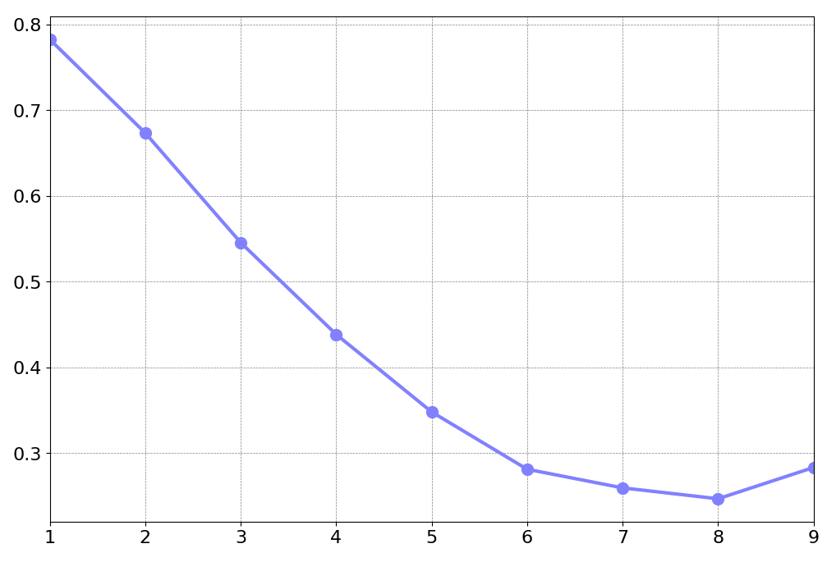
RFM + autres features
STABILITÉ DU CLUSTERING DANS LE TEMPS
1
Kmeans
Hyperparamètres:
init=‘k-means++’
n_init=10
Recommandation:
Mettre le modèle à jour tous les 1 à 3 mois.
2
3
Scores ARI
4
5
Mois

Slide 35
05
Conclusion et
perspectives

Slide 36

1
OBJECTIFS INITIAUX
PERSPECTIVES
Segmentation
clients
Tester / approfondir d’autres algorithmes de clustering
2
Comprendre les types d’utilisateurs
Fournir une description actionnable
Faire des clusterings sur la base d’autres features
3
Obtenir plus de données sur les clients
Proposition de contrat de maintenance ,,
4
Considérer d’autres méthodes pour partitionner les clients
5
Notes:
DBSCan et Birch peuvent être plus approfondis en jouant sur les hyperparamètres (manque temps)
La fréquence est une variable dont l’on peut remettre en cause la pertinence. 2 clients peuvent avoir des fréquences différentes mais n’avoir commandé qu’une seule fois (l’un récemment et l’autre plus anciennement)…
Autres méthodes : machine learning supervisé ?

Slide 37
MERCI !

